Slide 1










Chủ đề 3: Mái trường mến yêu
Bài 6
Bài 6
Bài 6
GIỜ RA CHƠI
GIỜ RA CHƠI
GIỜ RA CHƠI
Notes:
更多模板请关注：https://haosc.taobao.com

Slide 2


1
Khởi động

Slide 3
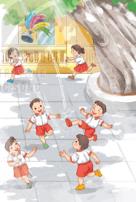
Trong giờ ra chơi, em và các bạn làm gì?
Em cảm thấy thế nào khi ra chơi?
Em hãy quan sát và cho biết tranh vẽ gì?

Slide 4
2
Đọc

Slide 5

Giờ ra chơi
1
Trống báo giờ ra chơi
Từng đàn chim áo trắng
Xếp sách vở mau thôi
Ùa ra ngoài sân nắng.
3
Đằng kia, ấy bạn trai
Đá cầu bay vun vút
Đôi chân móc rất tài
Tung nắng hồng lên ngực.
2
Chỗ này đây, bạn gái
Vui nhảy dây nhịp nhàng
Vòng quay đều êm ái
Rộn tiếng cười hòa vang.
4
Giờ chơi vừa chấm dứt
Đàn chim non vội vàng
Xếp hàng nhanh vào lớp
Bài học mới sang trang.
( Nguyễn Lãm Thắng)
nhịp nhàng: rất đều
vun vút: rất nhanh.

Slide 6
3
Tìm tiếng

Slide 7
Tìm ở cuối các dòng thơ những tiếng cùng vần
với nhau
trắng
nắng

Slide 8
Giờ ra chơi
1
Trống báo giờ ra chơi
Từng đàn chim áo trắng
Xếp sách vở mau thôi
Ùa ra ngoài sân nắng.
3
Đằng kia, ấy bạn trai
Đá cầu bay vun vút
Đôi chân móc rất tài
Tung nắng hồng lên ngực.
2
Chỗ này đây, bạn gái
Vui nhảy dây nhịp nhàng
Vòng quay đều êm ái
Rộn tiếng cười hòa vang.
4
Giờ chơi vừa chấm dứt
Đàn chim non vội vàng
Xếp hàng nhanh vào lớp
Bài học mới sang trang.
( Nguyễn Lãm Thắng)

Slide 9
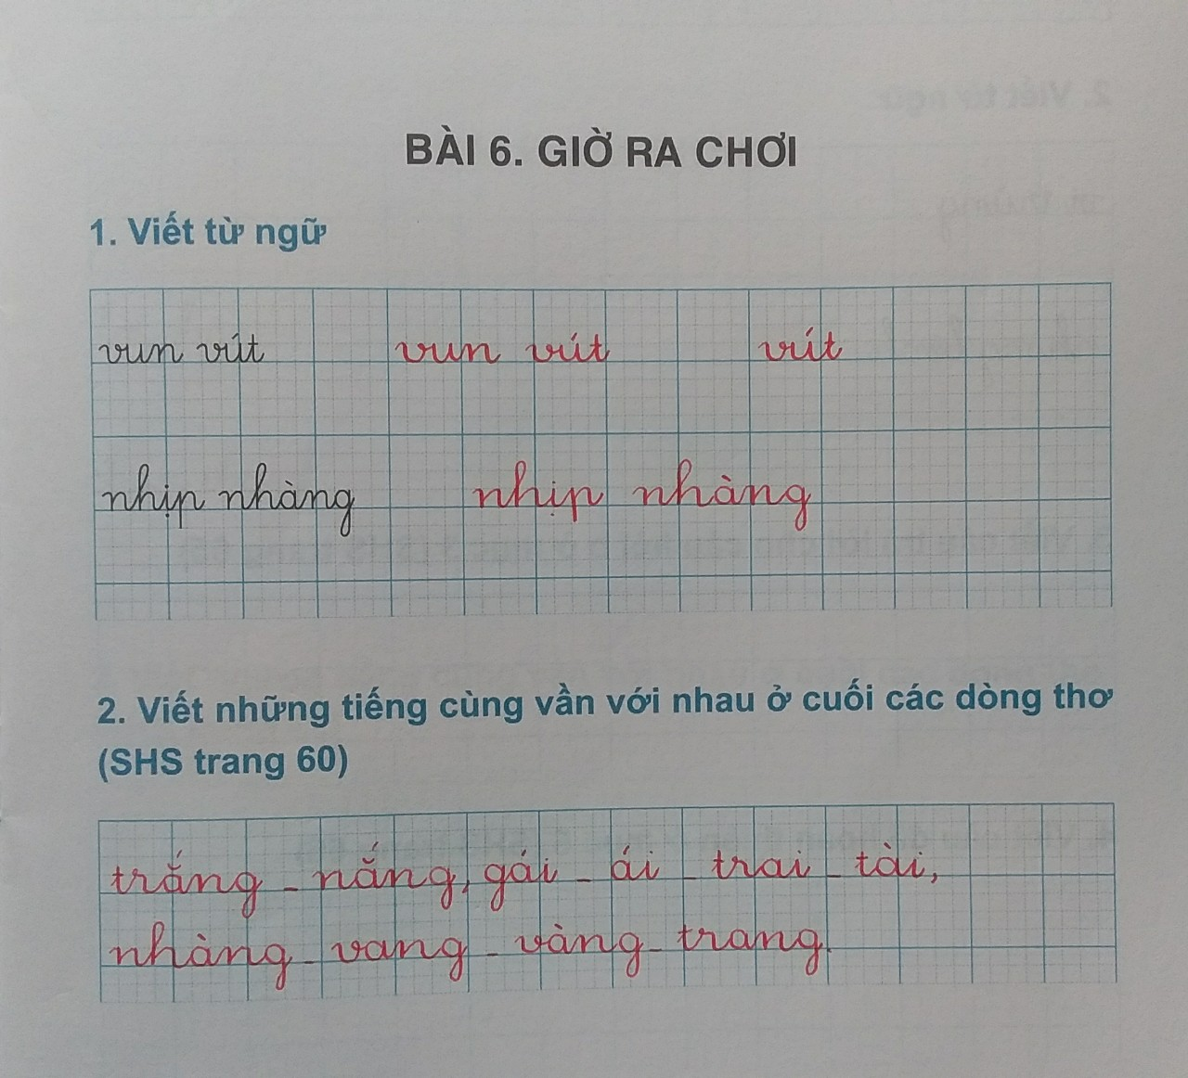

Slide 10
4
Trả lời
câu hỏi

Slide 11

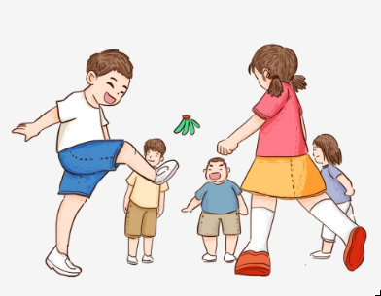
Những trò chơi nào được nói trong bài?
Chỗ này đây, bạn gái
Vui nhảy dây nhịp nhàng
Vòng quay đều êm ái
Rộn tiếng cười hòa vang.
Đằng kia, ấy bạn trai
Đá cầu bay vun vút
Đôi chân móc rất tài
Tung nắng hồng lên ngực.

Slide 12
Những từ ngữ nào cho biết các bạn chơi trò chơi rất giỏi ?
Chỗ này đây, bạn gái
Vui nhảy dây nhịp nhàng
Vòng quay đều êm ái
Rộn tiếng cười hòa vang.
Đằng kia, ấy bạn trai
Đá cầu bay vun vút
Đôi chân móc rất tài
Tung nắng hồng lên ngực.

Slide 13
Giờ ra chơi của các bạn như thế nào?

Slide 14
5
Học
thuộc lòng

Slide 15
Giờ ra chơi
2
Chỗ này đây, bạn gái
Vui nhảy dây nhịp nhàng
Vòng quay đều êm ái
Rộn tiếng cười hòa vang.
3
Đằng kia, ấy bạn trai
Đá cầu bay vun vút
Đôi chân móc rất tài
Tung nắng hồng lên ngực.

Slide 16
6
Quan sát tranh

Slide 17
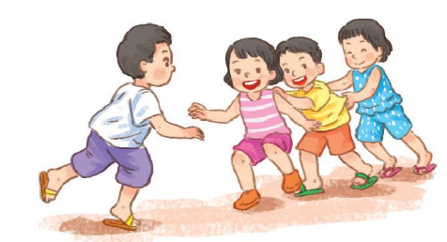
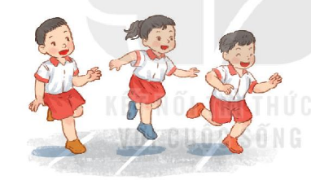
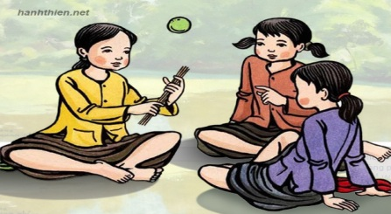
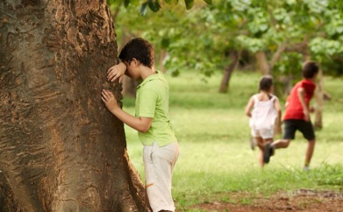
Nhìn hình đoán tên trò chơi
Rồng rắn lên mây
Nhảy lò cò
Chơi chuyền
Trốn tìm

Slide 18
7
Củng cố

